Slide 1
МКОУ «Борисоглебская средняя школа»
Работа с одаренными детьми в условиях реализации ФГОС.
Учитель математики: Москалец А.П.
с. Борисоглебка, 2019

Slide 2
«Одаренность человека-это маленький росточек , едва проклюнувшийся из земли и требующий к себе огромного внимания. Необходимо холить и лелеять, ухаживать за ним, сделать все необходимое , чтобы он вырос и дал обильный плод.» В. А. Сухомлинский

Slide 3
Две противоположные точки зрения на проблему одаренности: 1. Одаренным является каждый ребенок и нужно вовремя выявить и развить конкретный вид одаренности. 2. Редкое явление , присуще небольшому проценту людей. По последним данным , примерно 1/5 часть детей в школьном возрасте.

Slide 4
Одаренными принято считать: - детей с интеллектом выше среднего; -детей, с высоким уровнем творческих способностей; - детей, достигших успехов в некоторых областях деятельности ( юные музыканты, художники, математики); -детей , хорошо обучающихся в школе (академическая одаренность).

Slide 5
Виды одаренности: - интеллектуальная; - творческая; - художественная; - академическая; -социальная (лидерская); - спортивная.

Slide 6
« Одаренные дети» – особые дети. Задача учителя – понять их, направить все усилия, чтобы передать им свой опыт и знания.

Slide 7
Заинтересовать – выявить – научить – развить. Формула, которой пользуются учителя в работе с одаренными детьми.

Slide 8
Формы работы с одаренными детьми: урочная и внеурочная деятельность.

Slide 9
Работа с одаренными детьми основывается на дифференцированном подходе. Урочная деятельность: - проблемно – развивающее обучение; - игровые технологии (игры «Тяжеловесы», «Вихрь задач»); - разноуровневые тесты; - творческие задания ( написать математическую сказку, оживить цифры, создать композицию из геометрических фигур);

Slide 10
- проектно – исследовательская деятельность мини проекты («Меры Древней Руси», «План моего дома», «Составление сметы проекта ремонта моей комнаты», «Живопись и декартовы координаты на плоскости»).

Slide 11
Внеурочная деятельность: - диагностика одаренности (исследование внимания, логической и механической памяти, мышления); - занятия математического кружка «Юные архимеды» (О больших числах , геометрические иллюзии , софизмы , ребусная азбука , проволочные головоломки) «Искусство оригами» ( Фигуры зверей и птиц , звездочка , коробочка для печенья , надувной кубик);

Slide 12
-предметная неделя( Заочная олимпиада «Реши , если силен», выставка книг «Читал ли ты эти книги?», выпуск математического журнала , подвижные математические игры); - олимпиады(школьная олимпиада); - международные конкурсы («Кенгуру», «Кенгуру выпускникам»); - научно - практическая конференция(«Село Борисоглебка в числах , процентах , диаграммах» , «В чем популярность и значимость теоремы Пифагора?»).

Slide 13
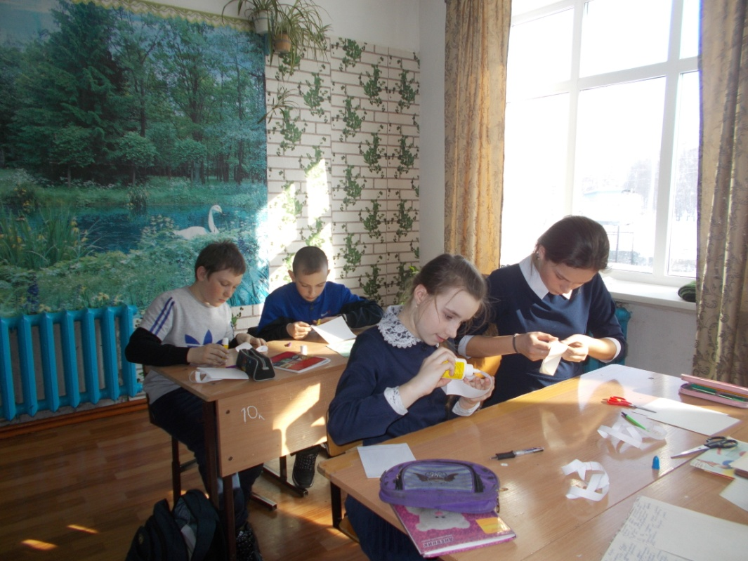
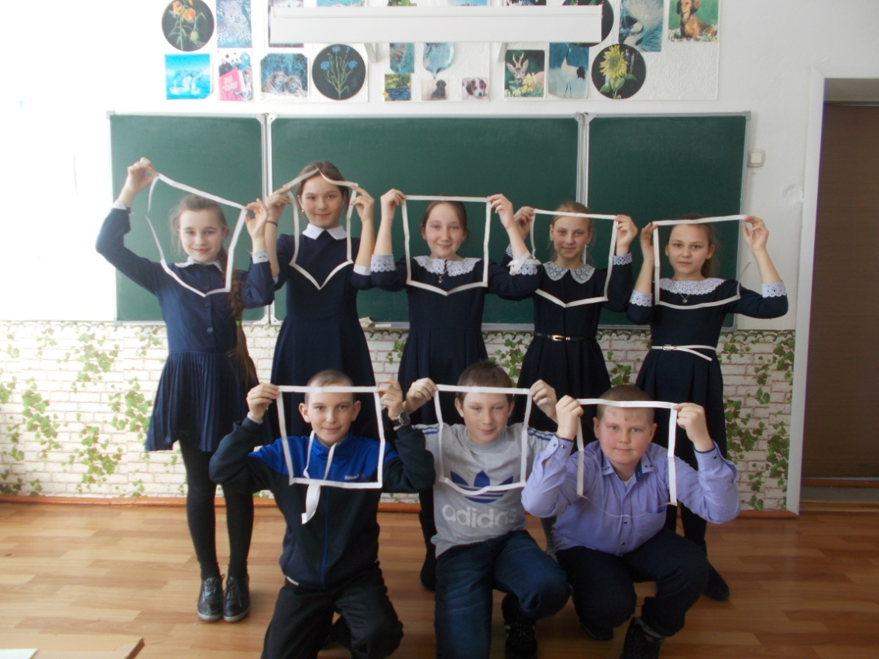
Занятие математического кружка «Юные архимеды». Игры с листом Мебиуса.

Slide 14
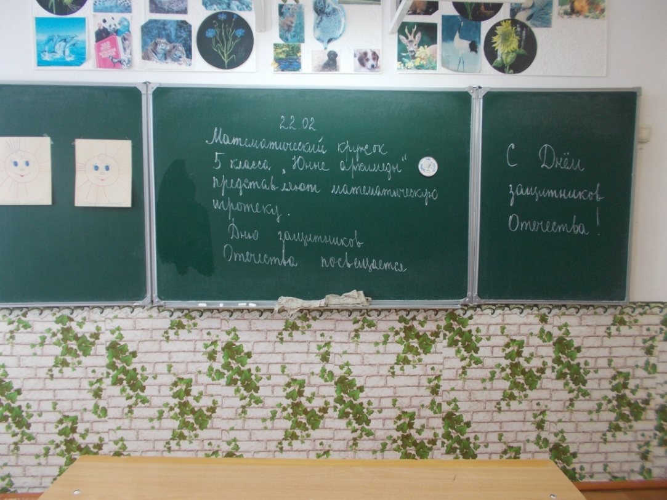
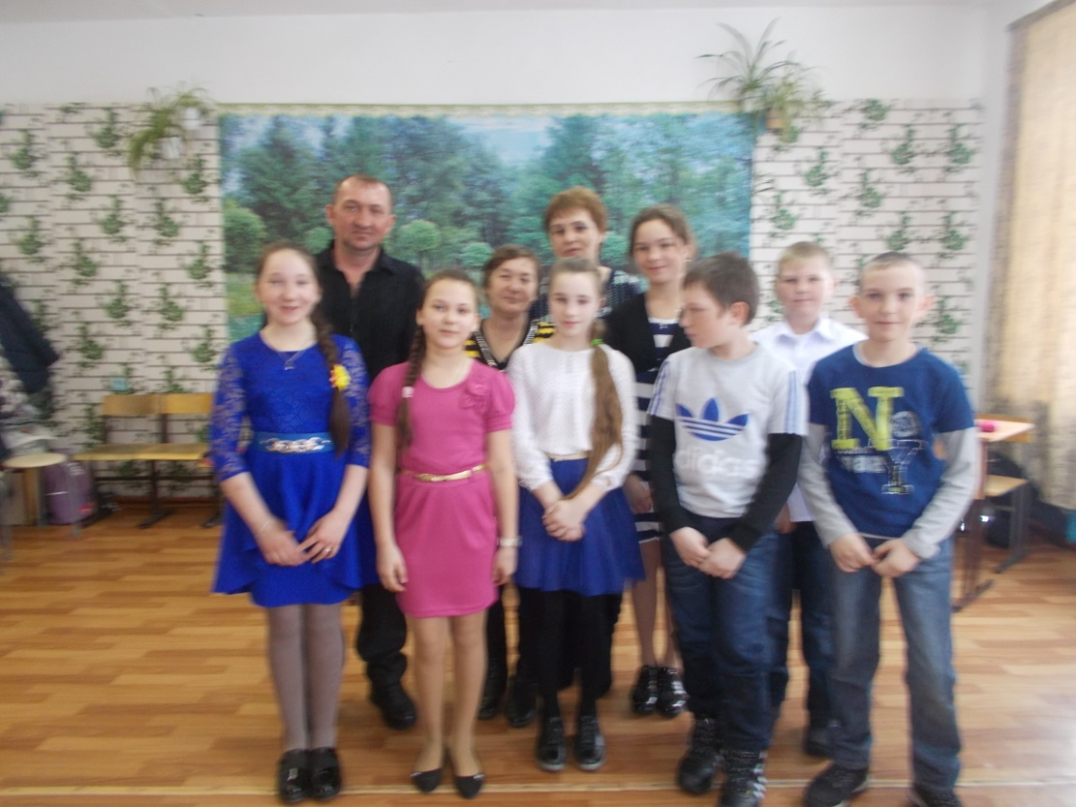
Занятие математического кружка «Юные архимеды». Математическая игротека.

Slide 15
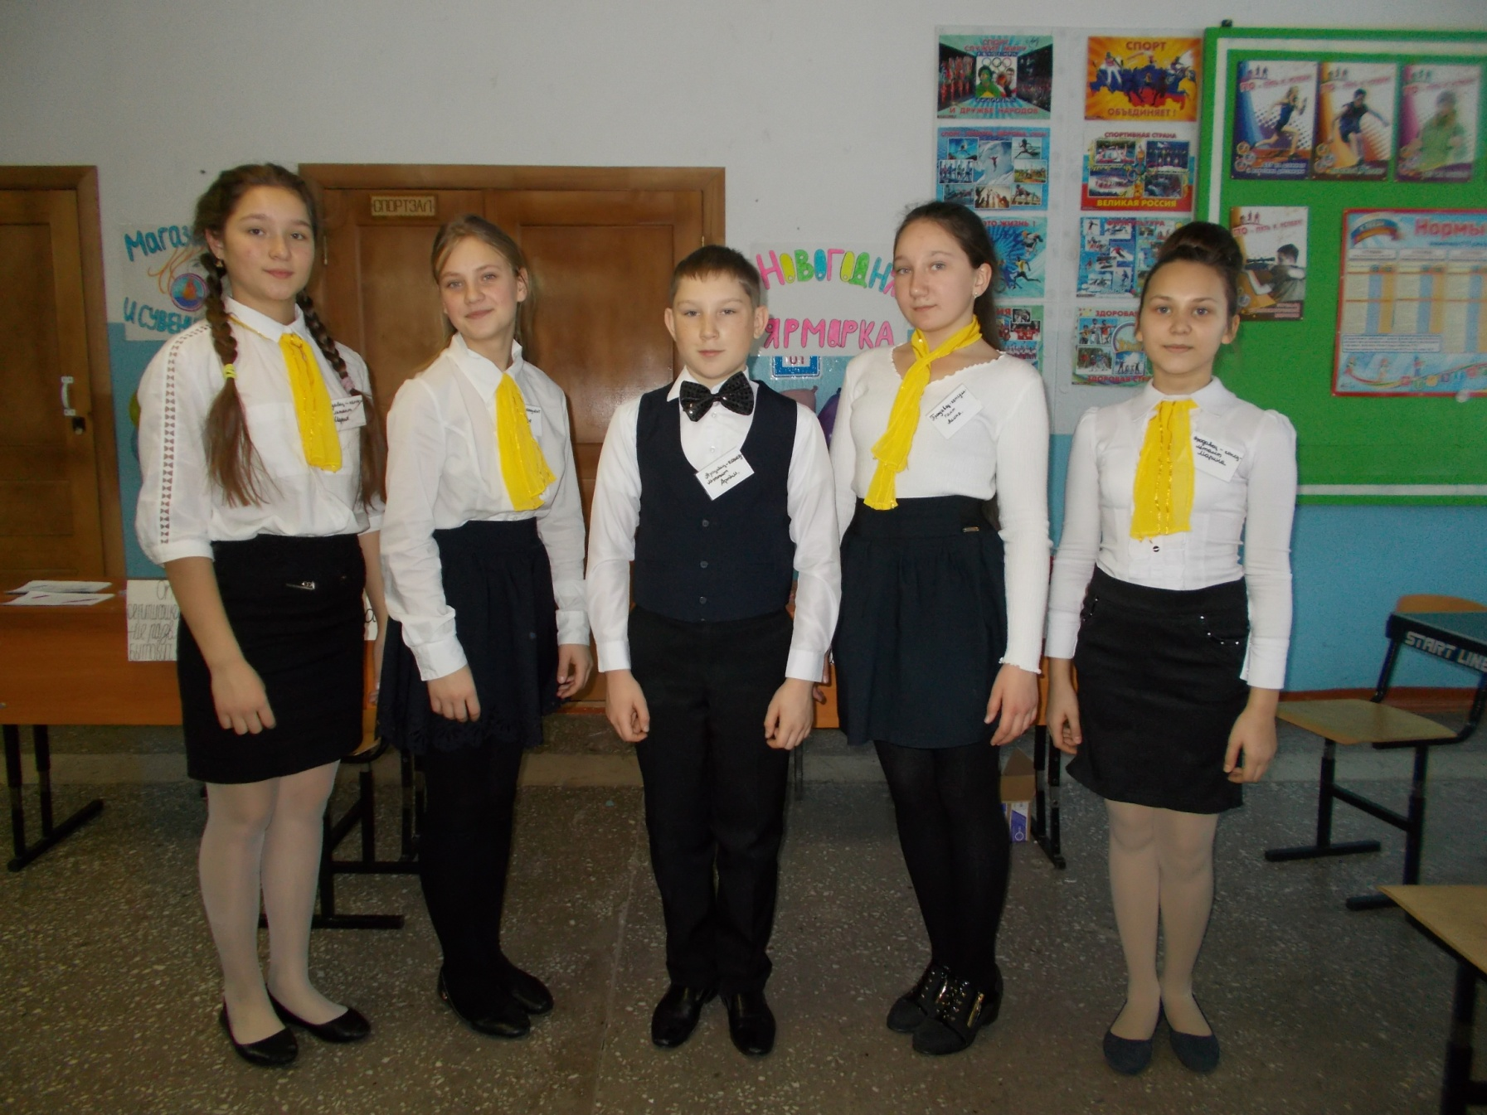
Кружок «Праздничная мастерская. Проект – «обучение через делание».

Slide 16
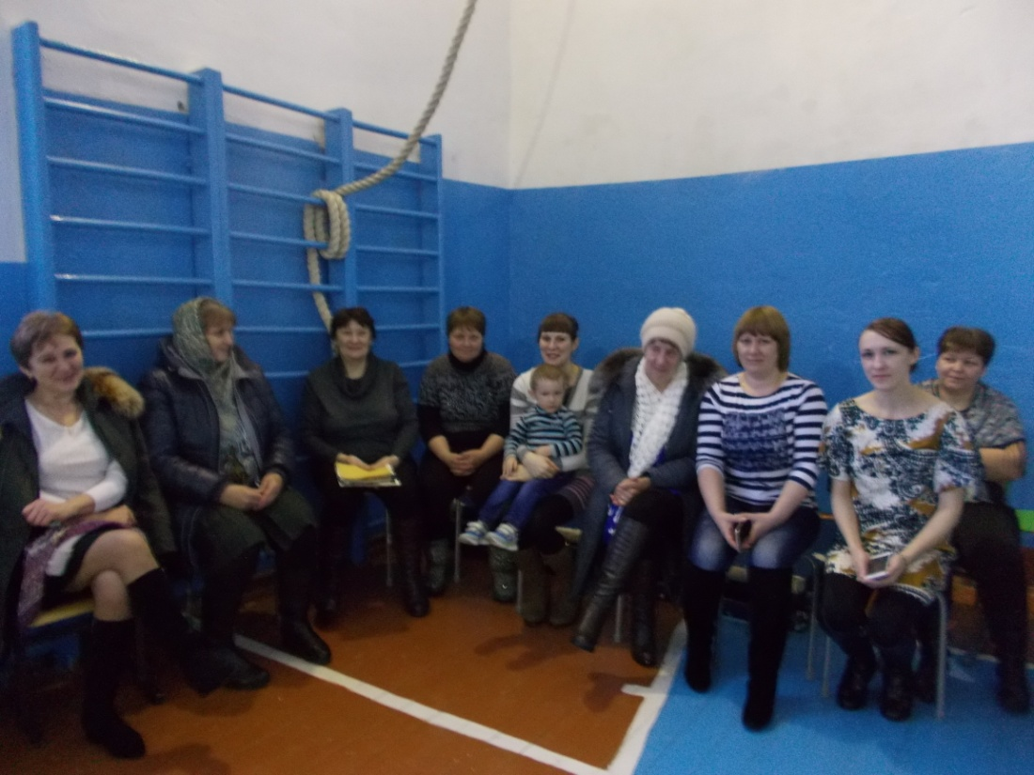
Гимнастический клуб «Грация». Соревнование по гимнастике «Весенний кубок». Группа поддержки: мамы, бабушки, учителя.

Slide 17
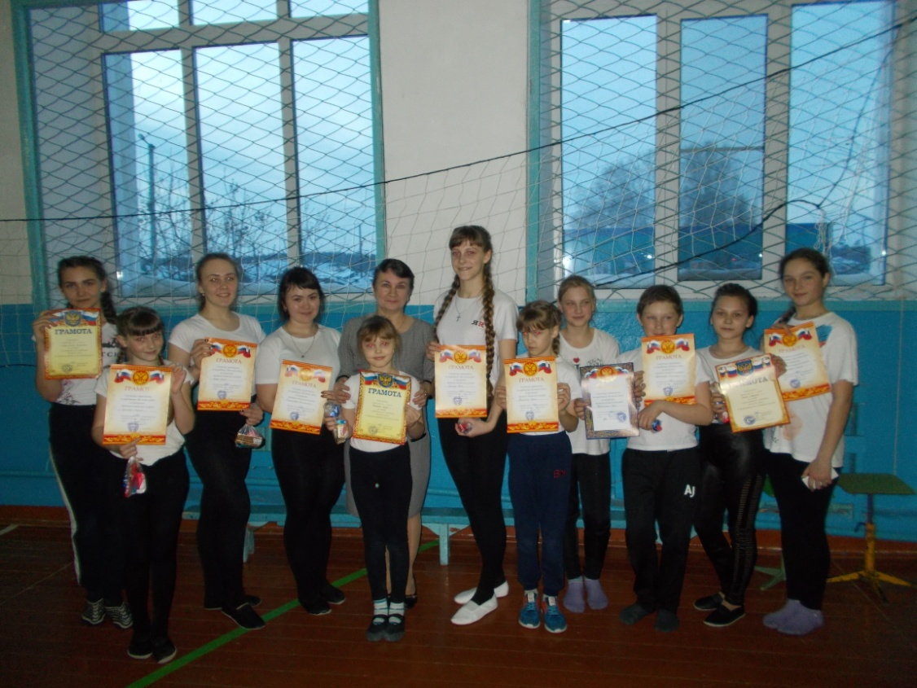
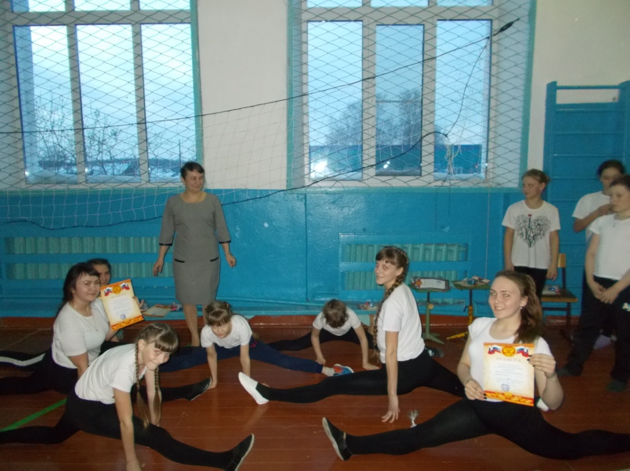
Соревнование по гимнастике «Весенний кубок». Награждение.

Slide 18
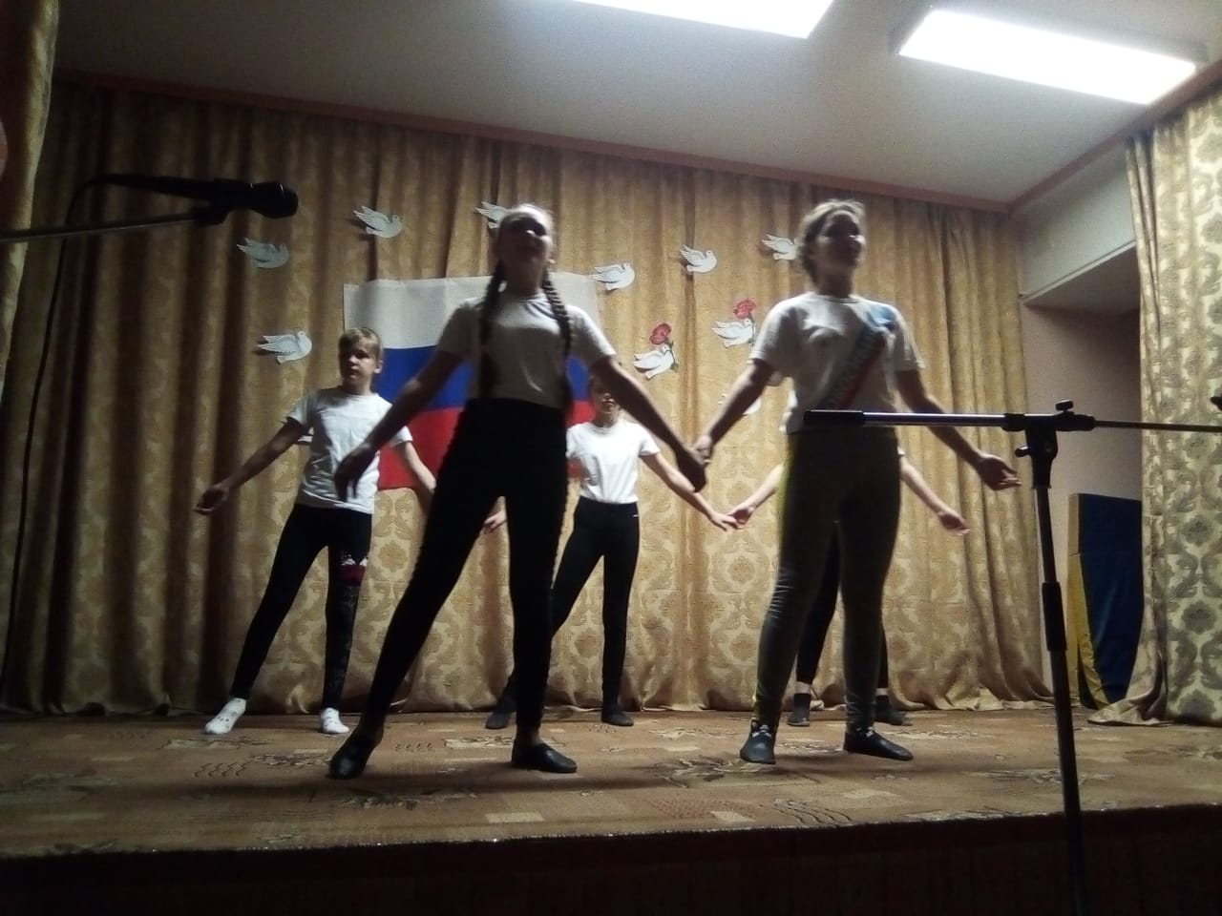
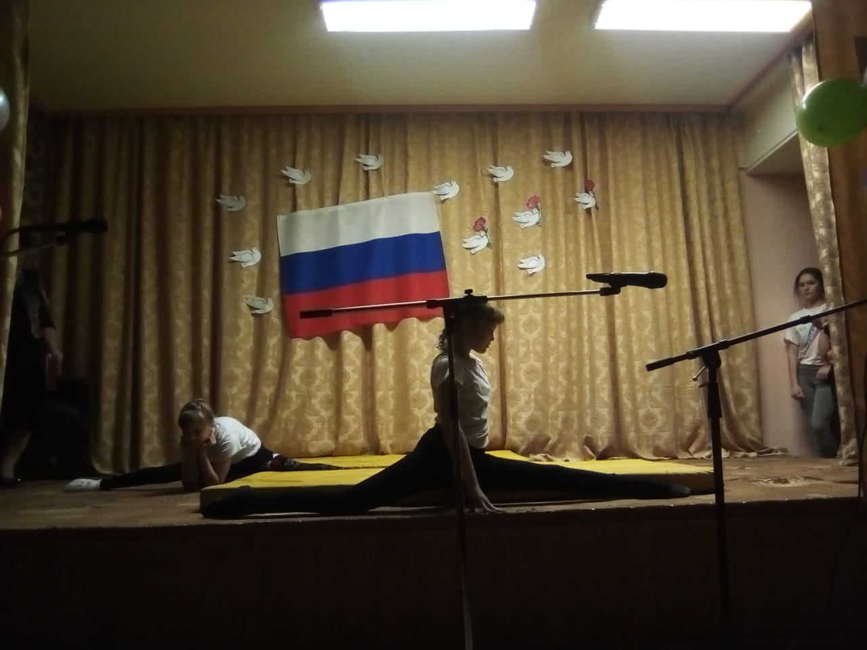
Дебют юных гимнастов. Концерт к 23 февраля в ДК. Флешмоб РДШ и акробатический этюд.

Slide 19
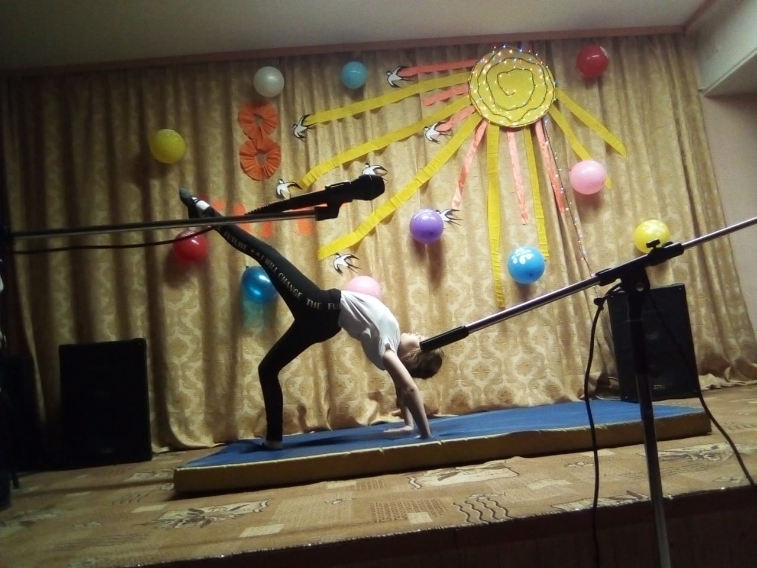
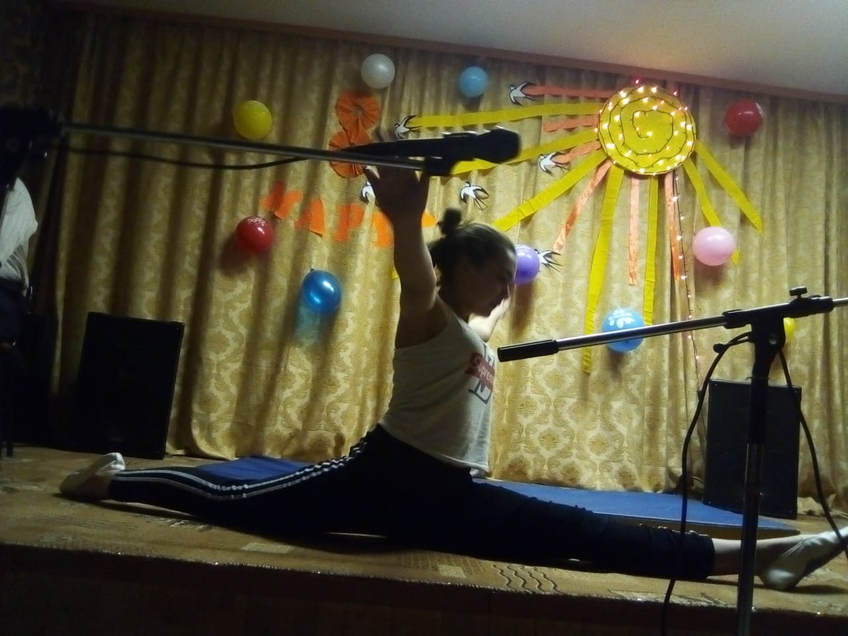
Концерт к 8 Марта в ДК.

Slide 20
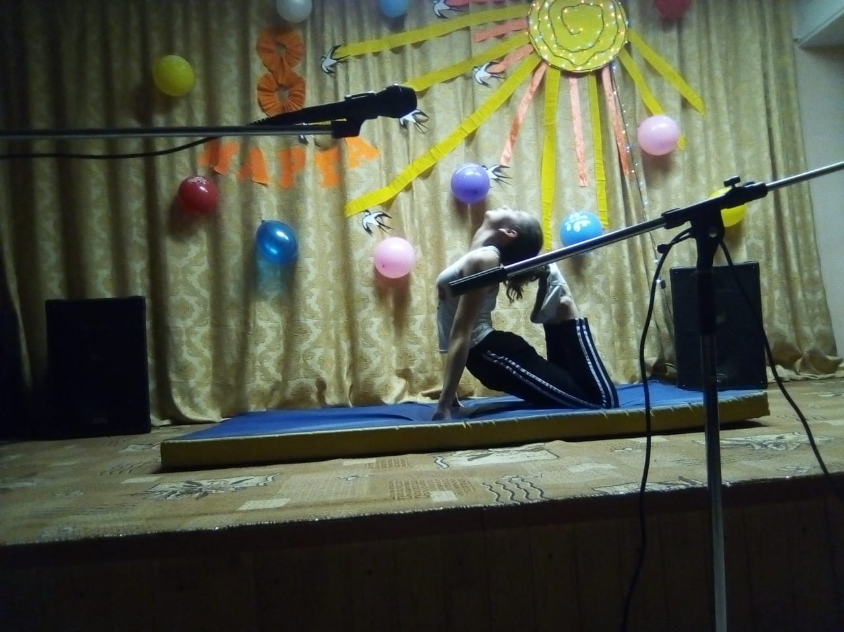
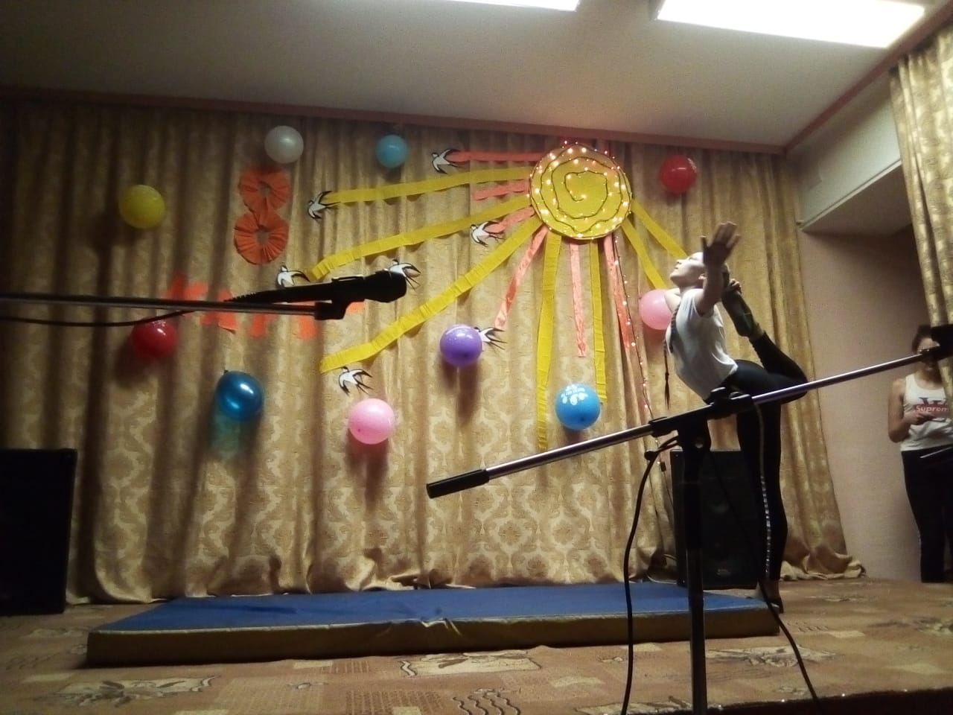
Акробатический этюд.

Slide 21
Спасибо за внимание.

